Slide 1
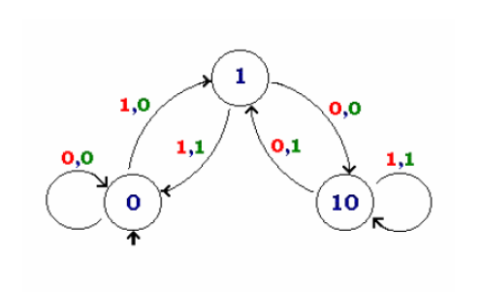

Centre Universitaire Bordj Bou Arreridj
Année 2006-2007
Cours
Théorie des Langages
A. Mehemmel

Slide 2
Introduction
Objectif: initiation à la théorie des langages formels
Langues (langages): supports de communication
  Langages: permettent de communiquer avec les machines.
Langues: permettent aux hommes d'échanger des informations et des idées
un langage de programmation: est le moyen privilégié dont dispose le programmeur pour communiquer ses algorithmes à l'ordinateur.

Slide 3
idéal = communication à l'aide d'un langage naturel …
Problème: les langues naturelles sont intrinsèquement ambiguës, le sens d'une phrase dépend souvent du contexte dans lequel la phrase est utilisée.
Un langage de programmation devra être non ambigu si nous voulons que la machine exécute correctement nos ordres.
C’est des langages crées artificiellement
c'est la théorie des langages formels.

Slide 4
En 1957 Chomsky: défini des langages à partir des grammaires génératives.
les langages (comme pour les langues naturelles) ont:
      un alphabet,
      des mots
      et une grammaire.
Un source bien écrit doit donc être fait de phrases formées de mots du langage dont l’assemblage doit respecter des règles de grammaire.

Slide 5
un ordinateur ne comprend que son langage machine. il est nécessaire d'utiliser un interprète ou bien un compilateur.
Pour communiquer avec des langages plus évolués
il y a toujours une étape d’analyse de source pour pouvoir traduire une instruction en langage machine, il faut que l’instruction en langage évolué soit comprise.

Slide 6
Analyse en trois étapes:
analyse lexicale: permet de décomposer le texte en entités élémentaires appelées lexèmes (token en anglais).
analyse syntaxique: permet de reconnaître des combinaisons de lexèmes formant des entités syntaxiques.
analyse sémantique permet de gérer le typage et générer le code objet directement compréhensible par la machine (ou bien un code intermédiaire qui devra être de nouveau traduit dans un code machine).

Slide 7
Exemple:
I = A + 3 ; ( I: entier, A: réel):
Analyse lyxicale:
I : identificateur 1 entier
= : opérateur d’affectation
A : identificateur 2 réel
+ : opérateur arithmétique
3 : constante “entier”
; : point virgule

Slide 8
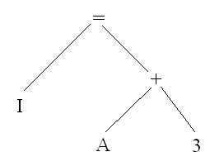
Analyse syntaxique
permet de reconnaître que cette combinaison de lexèmes forme une instruction C.

Slide 9
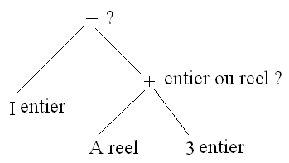
Analyse sémantique:
vérifie le bon typage des opérandes,
génère le code objet correspondant à cette instruction.

Slide 10
Il y a plusieurs points communs entre l’analyse lexicale et l’analyse syntaxique.
Cette partie commune aux deux processus est l’essence même de la théorie des langages.
On trouvera donc dans cette théorie:
Les concepts de langage et de grammaire,
La catégorisation des grammaires et par la même des langages,
Les propriétés des différentes catégories de langages et de grammaires,
Les concepts algorithmiques permettant de chercher et/ou valider les mots et les phrases d’un langage
( les différents types d’automates) .

Slide 11
CHAP I
Rappels mathématiques

Slide 12
Ensemble = collection d'objets
Il sont désignés par des lettres majuscules A, B, W
L’ensemble vide, et est noté {} ou bien Ø.
Exemple:
l’ensemble des chiffres en base 10 est {0,1,2,3,4,5,6,7,8, 9}
{x / P(x)} qui désigne l'ensemble contenant tous les objets x pour lesquels la condition P est vraie.
{x / x est un entier pair} désigne l'ensemble des entiers pairs
{x / x a une moyenne > 10}
{x ∈ A / P(x)} comme {x ∈ ℤ / x est un entier pair}
{F(x) / x ∈ A} comme {2x / x ∈ ℤ}
{F(x) / P(x)} comme {propriétaire de x / x est un chien}

Slide 13
(M,*) est un MAGMA si :
M est un ensemble avec une loi interne *.
R1. * est commutative, ⇨ "magma commutatif "
R2. * est associative, ⇨ "magma associatif"
R3. * possède un élément neutre, ⇨ "magma unitaire "
Définition : Dans un magma (M,*), un élément x est dit "régulier" (ou "simplifiable") à gauche si pour tout couple (a,b)∈M nous avons :
x * a = x * b ⇒ a = b
nous définition de même un élément régulier à droite.
Exemple: dans (N,+) tout élément est régulier
dans (N,*) tout élément non nul est régulier.

Slide 14
semi groupe:
est un magma (E, *)
Avec
* est Unifère: elle possède un élément neutre.
* est Associative: (x * y) * z = x * (y * z)
* Régulière: si x * y = x * z
ou y * x = z * x, alors y = z.
tout élément d'un semi groupe ne possède pas forcément d'inverse

Slide 15
Un monoïde = un magma associatif et unifére
Dans un monoïde l’élément neutre est unique.
En mathématiques, il est rare d'utiliser les monoïdes
En informatique théorique, les monoïdes sont parmi les structures les plus utilisées, notamment dans la théorie des codes et dans la théorie des langages.

Slide 16
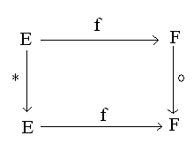
Homomorphisme:
Pour deux Magma (E, *) et (F, ο)
f une application de E dans F
f est un homomorphisme si et seulement
si pour tout couple (x ; y) de E x E on a:
f(x * y) = f(x) ο f(y).
endomorphisme si E = F
Un isomorphisme est un homomorphisme bijectif.

Slide 17
Exemple
E: ensemble des chaînes de caractères avec la loi interne concaténation, notée : ο
(N,+)
La fonction longueur d’une chaîne est un homomorphisme de E dans N
Proposition: Le composé de deux morphismes, quand il est défini, est un morphisme.

Slide 18
Exemple 2:
Montrer que le logarithme népérien est un homomorphisme de ]0, +∞[ dans R.
On précisera les structures des ensembles.

Slide 19
produit cartésien E x F= {(x,y)/(x∈E)∧(y∈F) }
C’est aussi une relation binaire R et l'on note x R y.
Relation binaire de E vers F
Relation binaire dans l’ensemble E. | Relation fonctionnelle de E dans F
Propriétés :
Réflexive, Antiréflexive, Symétrique, Antisymétrique, Transitive. | Application, Injective, Surjective.
Nouvelles définitions:
Relation d'équivalence dans E, Relation d'ordre dans E. | Application de E dans F, Bijection de E sur F.

Slide 20
Une relation binaire R dans l'ensemble E peut être :
Réflexive ∀x ∈ E x R x
Antiréflexive { x ∈ E / x R x } = ∅
Symétrique ∀(x, y) ∈ E²
x R y ⇒ y R x
Antisymétrique ∀(x, y) ∈ E²
(x R y) ∧ (y R x) ⇒ x = y
Transitive ∀(x, y, z) ∈ E³
(x R y) ∧ (y R z) ⇒ x R z

Slide 21
Relation d'équivalence
Dans un ensemble E, on appelle ainsi une relation binaire, notée ici R, à la fois : réflexive, symétrique et transitive.
L'ensemble des classes d'équivalence forme une partition de E : la réunion des classes est E tout entier
et l'intersection de deux classes distinctes est vide.
L'ensemble des classes d'équivalence est appelé ensemble quotient de E par la relation R et est souvent noté E/R .
EXEMPLES :
Le parallélisme sur un ensemble de droites (dans un plan) est une relation d'équivalence.
Si f est une application d'un ensemble E dans un ensemble F, alors la relation R définie par:
∀(x,y) ∈ E² , [x R y] ⇔ [f(x) = f(y)]
est une relation d'équivalence sur E. Ainsi toute application induit une relation d'équivalence sur son ensemble de départ.

Slide 22
Relation d'ordre dans un ensemble E
relation d'ordre = Une relation binaire R réflexive, antisymétrique et transitive
Deux éléments x et y sont comparables pour la relation R si et seulement si :
(x R y) ν (y R x) = vraie
R est dite totale dans l'ensemble E si et seulement si tous les éléments de E sont comparables.
L'ensemble E est alors totalement ordonné par R .
Une relation binaire R antiréflexive, antisymétrique et transitive dans l'ensemble E est appelée relation d'ordre strict dans l'ensemble E .

Slide 23
Fin
Chapitre 1

